Slide 1

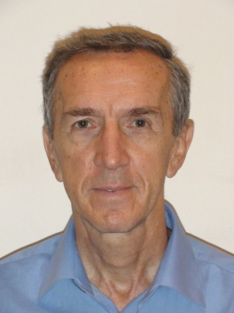
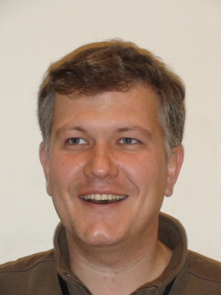
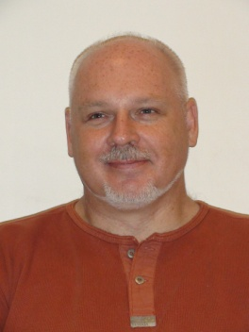
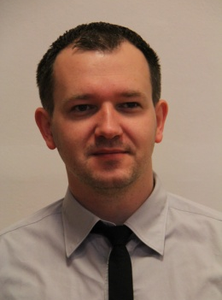
Laboratórium SCES v extrémnych podmienkach
OFNT ÚEF SAV, Park Angelinum 9
VÝSKUMNÉ TÉMY SMERU 2012-2015, riešitelia
Karol Flachbart (64)
Doc., RNDr., DrSc.
FTE = 1,0
Slavomír Gabáni (42)
RNDr., PhD.
FTE = 1,0
Emil Gažo (55)
Ing.
FTE = 0,5
Gabriel Pristáš (35)
RNDr., PhD.
FTE = 1,0
PhD študenti: I. Takáčová (2010-2014), M. Orendáč (2015-2019) - Gabáni
diplomanti: M. Orendáč (Bc. 2013, Mgr. 2015), J. Kušnír (Bc. 2014, Mgr. 2016) - Gabáni
Vpyv extrémnych podmienok, hlavne nízkych teplôt (0.05-300 K), vysokých tlakov (0-3-14 GPa) a magnetických polí (0-12-18 T), na transportné, magnetické a tepelné vlastnosti tuhých látok.
Konkrétne ide o silne korelované elektrónové systémy na báze boridov vzácnych zemín:
  3D-Topologický Kondo Izolátor SmB₆ a jeho tuhé roztoky – aj pod tlakom
  2D-Shastry-Sutherland frustrovaný antiferomagnet TmB₄ a jeho roztoky – aj pod tlakom
  BCS supravodiče YB₆, LuB₁₂, ZrB₁₂ a ich tuhé roztoky – aj pod tlakom
  3D-frustrované antiferomagnety HoB₁₂, TmB₁₂, YbB₁₂ a ich tuhé roztoky
  supravodivé tenké filmy Nb pod tlakom
  tenké filmy multivrstiev Si-Ge – kvantový Hallov jav (QHE) 90mK@8 T

Slide 2
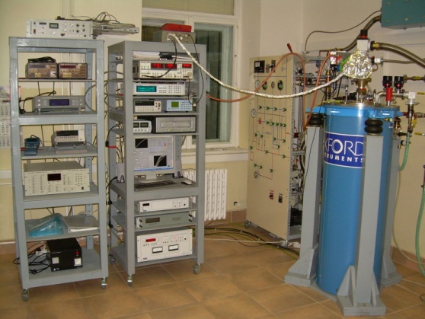
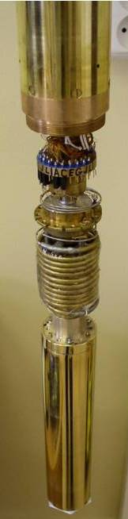
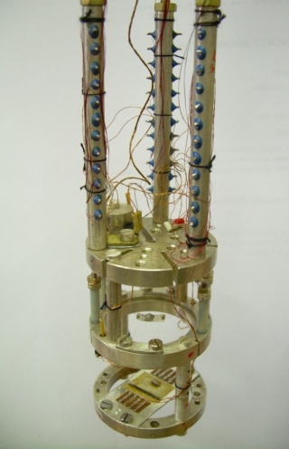
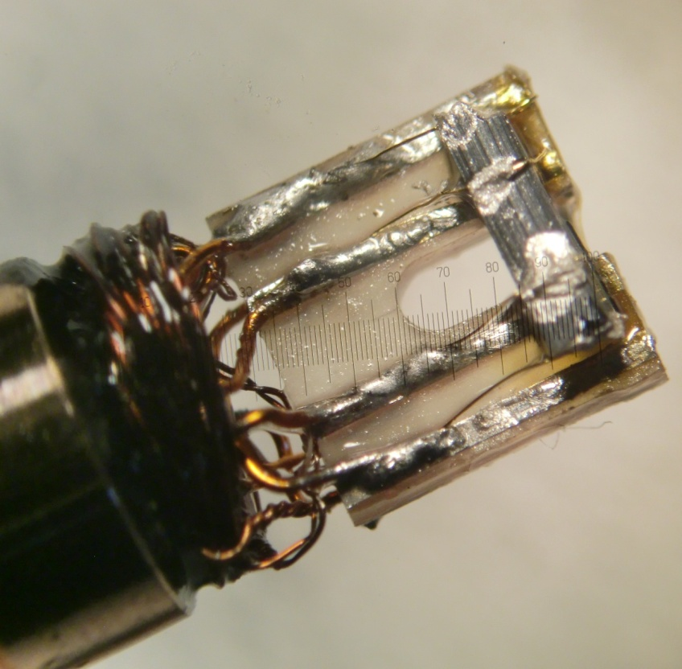
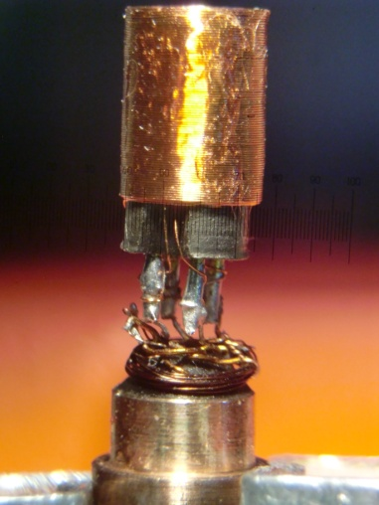
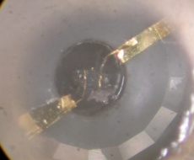
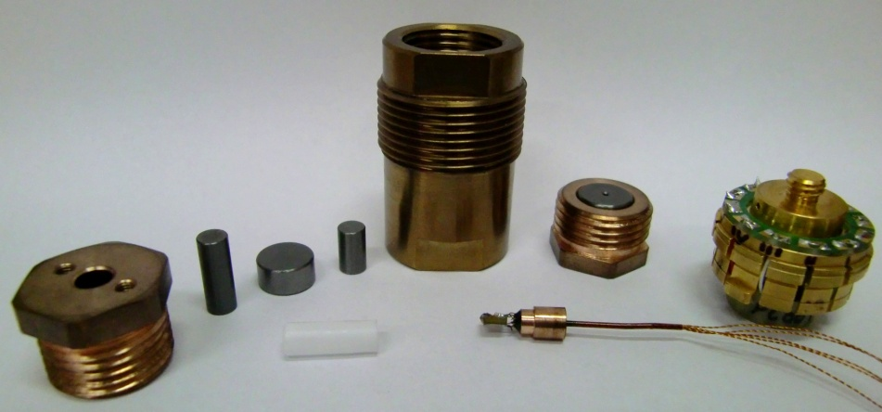
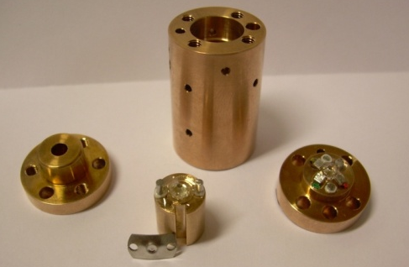
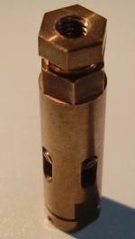
Laboratórium SCES v extrémnych podmienkach
OFNT ÚEF SAV, Park Angelinum 9
³He-⁴He rozpúšťací minirefrigerátor (nekomerčný):
T_{min} ≈ 30 mK, chladiaci výkon 20 μW
transport, ac-susceptibilita, tepelná kapacita: T = 0.03-3 K, H = 0-8 T
2 kryomagnetické systémy s vertikálnymi magnetmi:
- transport, ac-susceptibilita: T = 1.5-300 K, H = 0-8 T
Komôrky na generovanie vysokých tlakov:
piestiková komôrka: p_{max} ≈ 3 GPa (transport, ac-susceptibilita)
diamantové komôrky: p_{max} ≈ 12 GPa (transport, ac-susceptibilita)
diamantová komôrka do MPMS: p_{max} ≈ 10 GPa (dc-magnetizácia)
zodpovedný:
S. Gabáni, gabani@saske.sk
Piestiková komôrka
Diamantové komôrky
³He-⁴He minirefrigerátor

Slide 3
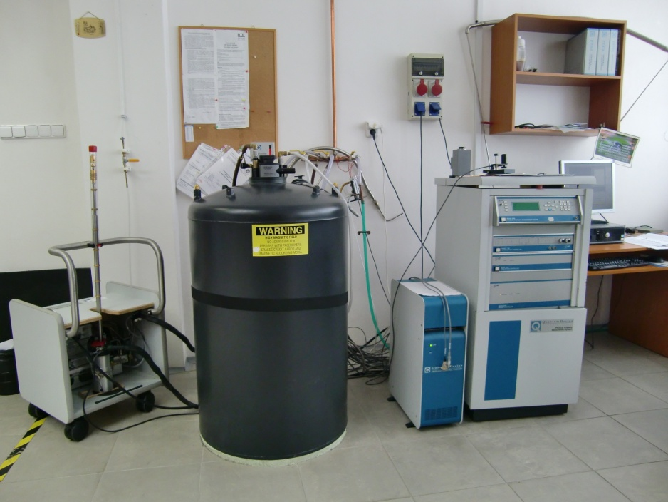
Laboratórium SCES v extrémnych podmienkach
spoločné pracovisko ÚEF SAV a PF UPJŠ, Park Angelinum 9
PPMS – Physical Property Measurement System
zariadenie umožňuje automatické merania termodynamických a transportných vlastností v
magnetických poliach do 9 T a teplotnom rozsahu od 350 mK do 350 K.
Možnosti meraní:
tepelná kapacita – relaxačná metóda
elektrický odpor – dc a ac metóda
Hallov jav
tepelná vodivosť
vibračný magnetometer (VSM)
susceptibilita (ACMS)
elektrický odpor pri vysokých tlakoch
³He vložka – meranie tepelnej kapacity
a transportných vlastností do 350 mK
zodpovedný: M. Reiffers (2006-2012), G. Pristáš (2012-), gabriel.pristas@saske.sk

Slide 4
Laboratórium SCES v extrémnych podmienkach
OFNT ÚEF SAV, Park Angelinum 9
Domáce projekty 2012-2015
CFNT MVEP – Samuely/Dusza – Centrum fyziky nízkych teplôt a materiálového výskumu v extrémnych podmienkach, (2011-2015)
APVV 0132-11 – Feher/Gabáni – NEMESYS - Nekonvenčné kvantové stavy v nanoskopických magnetických systémoch, (06/2012-12/2015)
APVV 0036-11 – Samuely – Progresívne materiály s konkurenčnými parametrami usporiadania, (06/2012-12/2015)
VEGA 2/0106/13 – Gabáni – Kvantové fázové prechody. Vplyv chemického a hydrostatického tlaku na vybrané boridy vzácnych zemín, (2013-2015)
ŠF – ITMS 26220220186 – PROMATECH, (2013-2015) – Gabáni – koordinátor NT laboratória
ŠF – ITMS 26110230097 – PhysNet, (2013-2015) – Gabáni – koordinátor laboratória
APVV 0605-14 – Szabó – Prechod supravodič-izolátor, (6/2015-6/2019)
VEGA 2/0032/16 – Gabáni – Vplyv extrémnych podmienok na SCES, (2016-2019)
DAAD/SAV – Flachbart (2016-2017) – Magnetické vlastnosti geometricky frustrovaného systému TmB₄ pod uniaxiálnym tlakom a na povrchu.

Slide 5
Laboratórium SCES v extrémnych podmienkach
OFNT ÚEF SAV, Park Angelinum 9
CC publikácie 2012-2015
 | 2015 | 2014 | 2013 | 2012 | SUMA
Počet všetkých publikácií CC | 3 | 17 | 11 | 2 | 33
Počet všetkých publikácií CC, kde prvý autor je z daného smeru/skupiny z ÚEF | 1 | 7 | 2 | 1 | 11
Počet A publikácií CC, IF > 1.25 | 2 | 8 | 5 | 2 | 17
Počet A publikácií, IF > 1.25, kde prvý autor je z daného smeru/skupiny z ÚEF | 1 | 3 | 0 | 1 | 5
IEEE proceedings (IF = 4,93) ..... 2x
Physical Review B (IF = 3,73) ..... 3x
J. Magn. Magn. Mat. (IF = 1,97) ..... 1x
Solid State Sciences (IF = 1,84) ..... 3x
Thin Solid Films (IF = 1,76) ..... 2x
J. Phy. Soc. Jpn. or Letters (IF = 1,59) ..... 3x
J. Exp. Theor. Phys. Letters (IF = 1,36) ..... 1x

Slide 6
Laboratórium SCES v extrémnych podmienkach
OFNT ÚEF SAV, Park Angelinum 9
″Pozvané″ prednášky 2012-2015
2012: ″Influence of hydrostatic pressure on superconducting system YB₆″, XII. conference of young scientists organized by High Pressure Institute RAS, 14.9.2012, Sochi, Russia (Gabáni)
2012: ″¹¹B-NMR study of Kondo insulator SmB₆ under pressure″, XII. conference of young scientists organized by High Pressure Institute RAS, 14.9.2012, Sochi, Russia (Pristáš)
2014: ″SmB₆ - a topological Kondo insulator?″, ISBB 2014 - Int. Symposium on Boron and Borides, Honolulu, USA (Flachbart)
2014: ″High pressure effect on superconducting YB₆″, GPI Moscow, Russia (Gabáni)
2014: ″High pressure effect on the superconductivity of YB₆″, ERC Advanced Researcher Grant: Quantum Criticality – The Puzzle of Multiple Energy Scales (QuantumPuzzle), 26.11.2014, Vienna, Austria (Pristáš)
2014: ″Influence of hydrostatic pressure on superconducting properties of niobium thin film″, 28.5.2014, Hyogo University, Japan (Pristáš)
2015: ″Surface and bulk components of conductivity in SmB₆″, Conference on strongly correlated topological insulators, Ann Arbor, USA (Flachbart)

Slide 7
Laboratórium SCES v extrémnych podmienkach
OFNT ÚEF SAV, Park Angelinum 9
Citácie WOS 2011-2014
(bez Gaby vs Samuely ≈ 60)
 | 2014 | 2013 | 2012 | 2011 | SUMA
Celkový počet citácií WOS | 42 | 49 | 21 | 47 | 160
Iné databázy- SCOPUS
Iné databázy - SPIRES
Celkový počet citácií WOS/FTE | 12 | 14 | 6 | 13 | 45
Iné databázy- SCOPUS/FTE
Iné databázy – SPIRES/FTE
Citácie na práce publikované v akreditačnom období (2012-2015)
 | SUMA
Celkový počet citácií WOS | 27
Iné databázy

Slide 8
Laboratórium SCES v extrémnych podmienkach
OFNT ÚEF SAV, Park Angelinum 9
Najlepšie výsledky, ocenenia 2012-2015
2015: najvýznamnejší výsledok oddelenia OFNT ÚEF SAV v oblasti základného výskumu:
″Transport náboja v systéme Ho_{x}Lu_{1-x}B₁₂: separácia kladnej a zápornej magnetorezistivity v kovoch s magnetickými iónmi″, (Gabáni et al.)
2014: I. miesto – najvýznamnejší výsledok ÚEF SAV v oblasti základného výskumu:
″Vplyv vysokého tlaku na supravodivosť YB₆″, (Gabáni et al.)
2014: I. miesto – súťaž mladých vedcov ÚEF SAV:
″Vplyv vysokého tlaku na supravodivosť YB₆″, (Pristáš)
2014: Cena SAV za popularizáciu vedy – exponáty pre Steel Park, (Gažo et al.)
2011: II. miesto – najvýznamnejší výsledok ÚEF SAV v oblasti medzinárodných projektov:
″ NMR štúdium tlakom indukovaného potlačenia energetickej medzery v Kondo izolátore SmB₆″,
(Gabáni, Pristáš et al.)

Slide 9
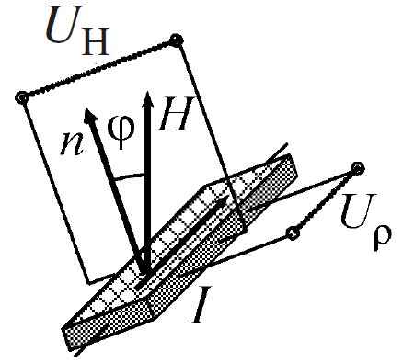
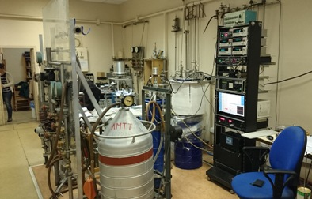
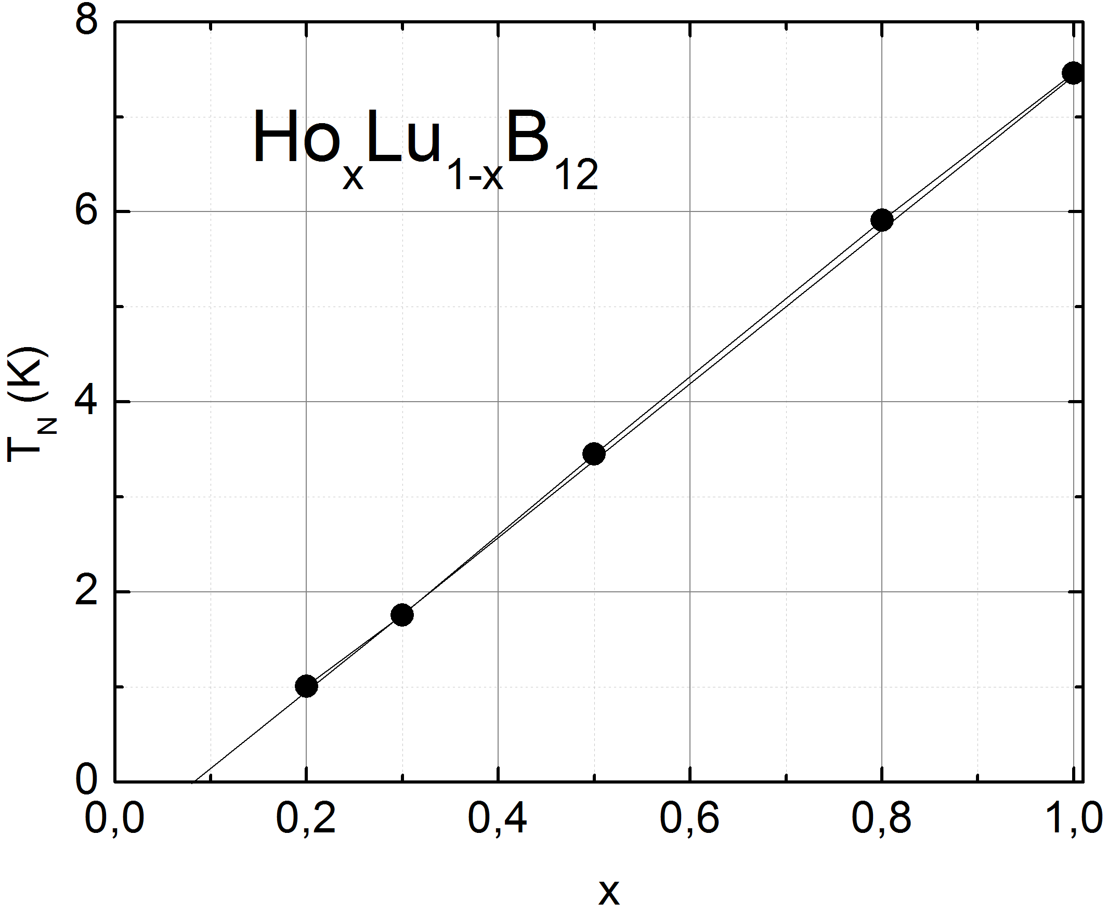
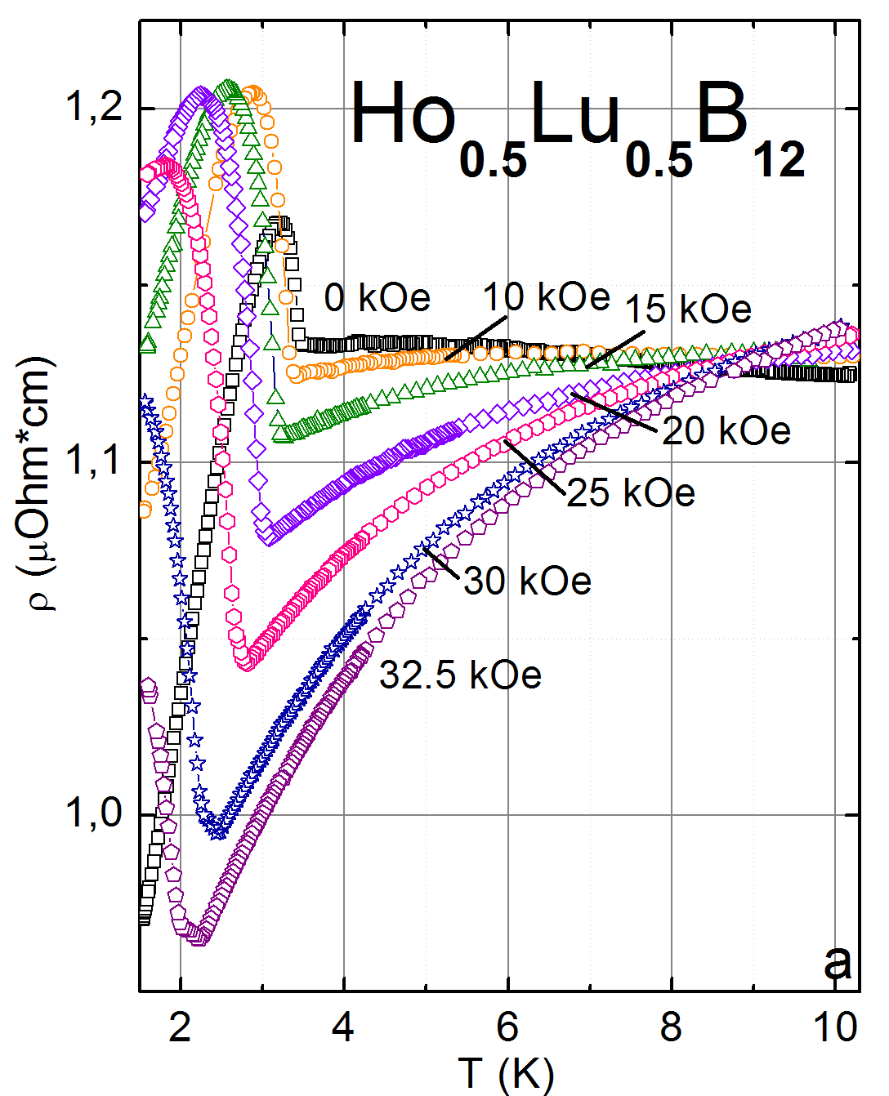
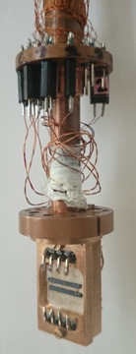
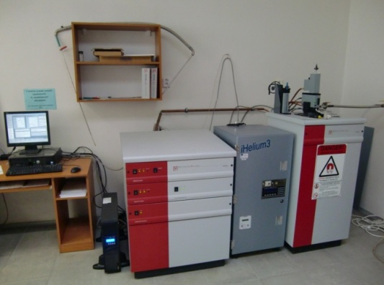
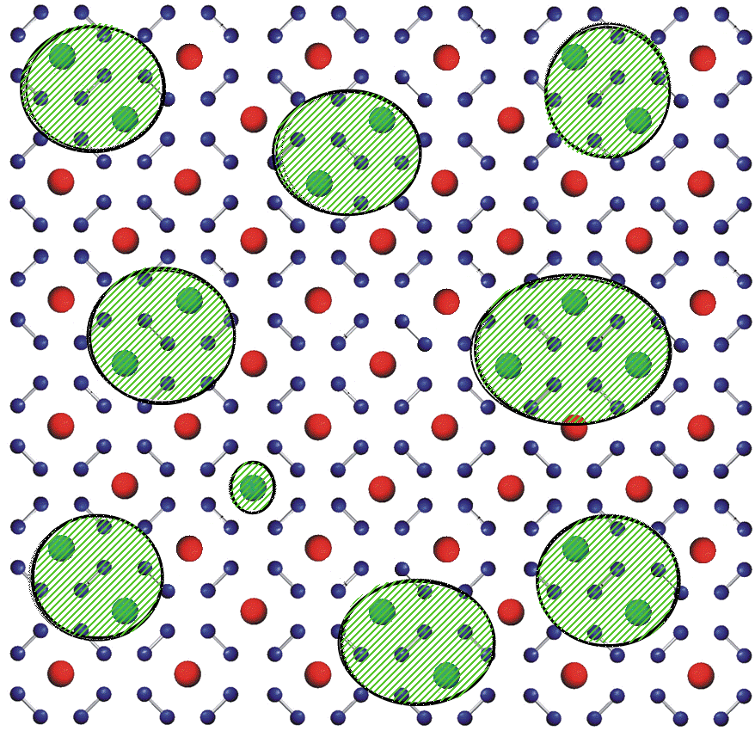
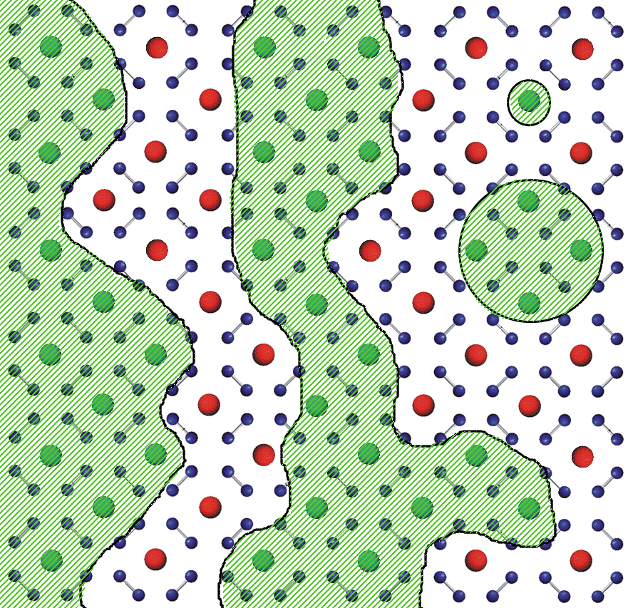

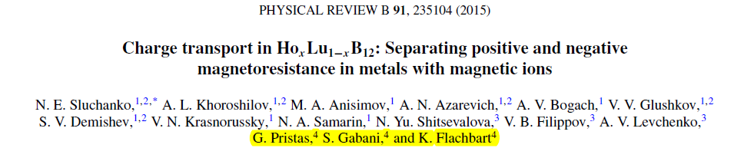

Transport náboja v systéme Ho_{x}Lu_{1-x}B₁₂: separácia kladnej a zápornej magnetorezistivity v kovoch s magnetickými iónmi
H
e⁻
Rozptyl náboja na magnetických Ho³⁺ nanoklastroch s „short-range order“
Podrobné merania a analýza magnetotransportu, Hallovho javu a magnetizácie, 2-300K, 0-8 T
na ÚEF SAV a GPI RAS Moscow

Slide 10
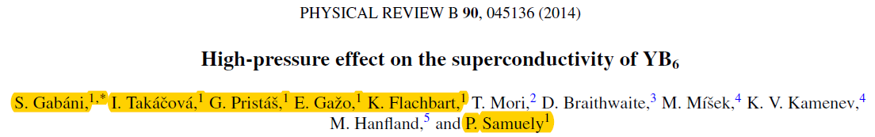
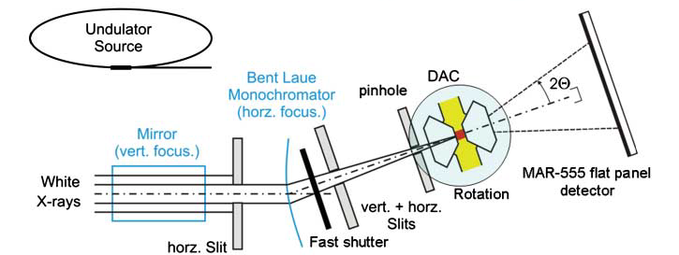
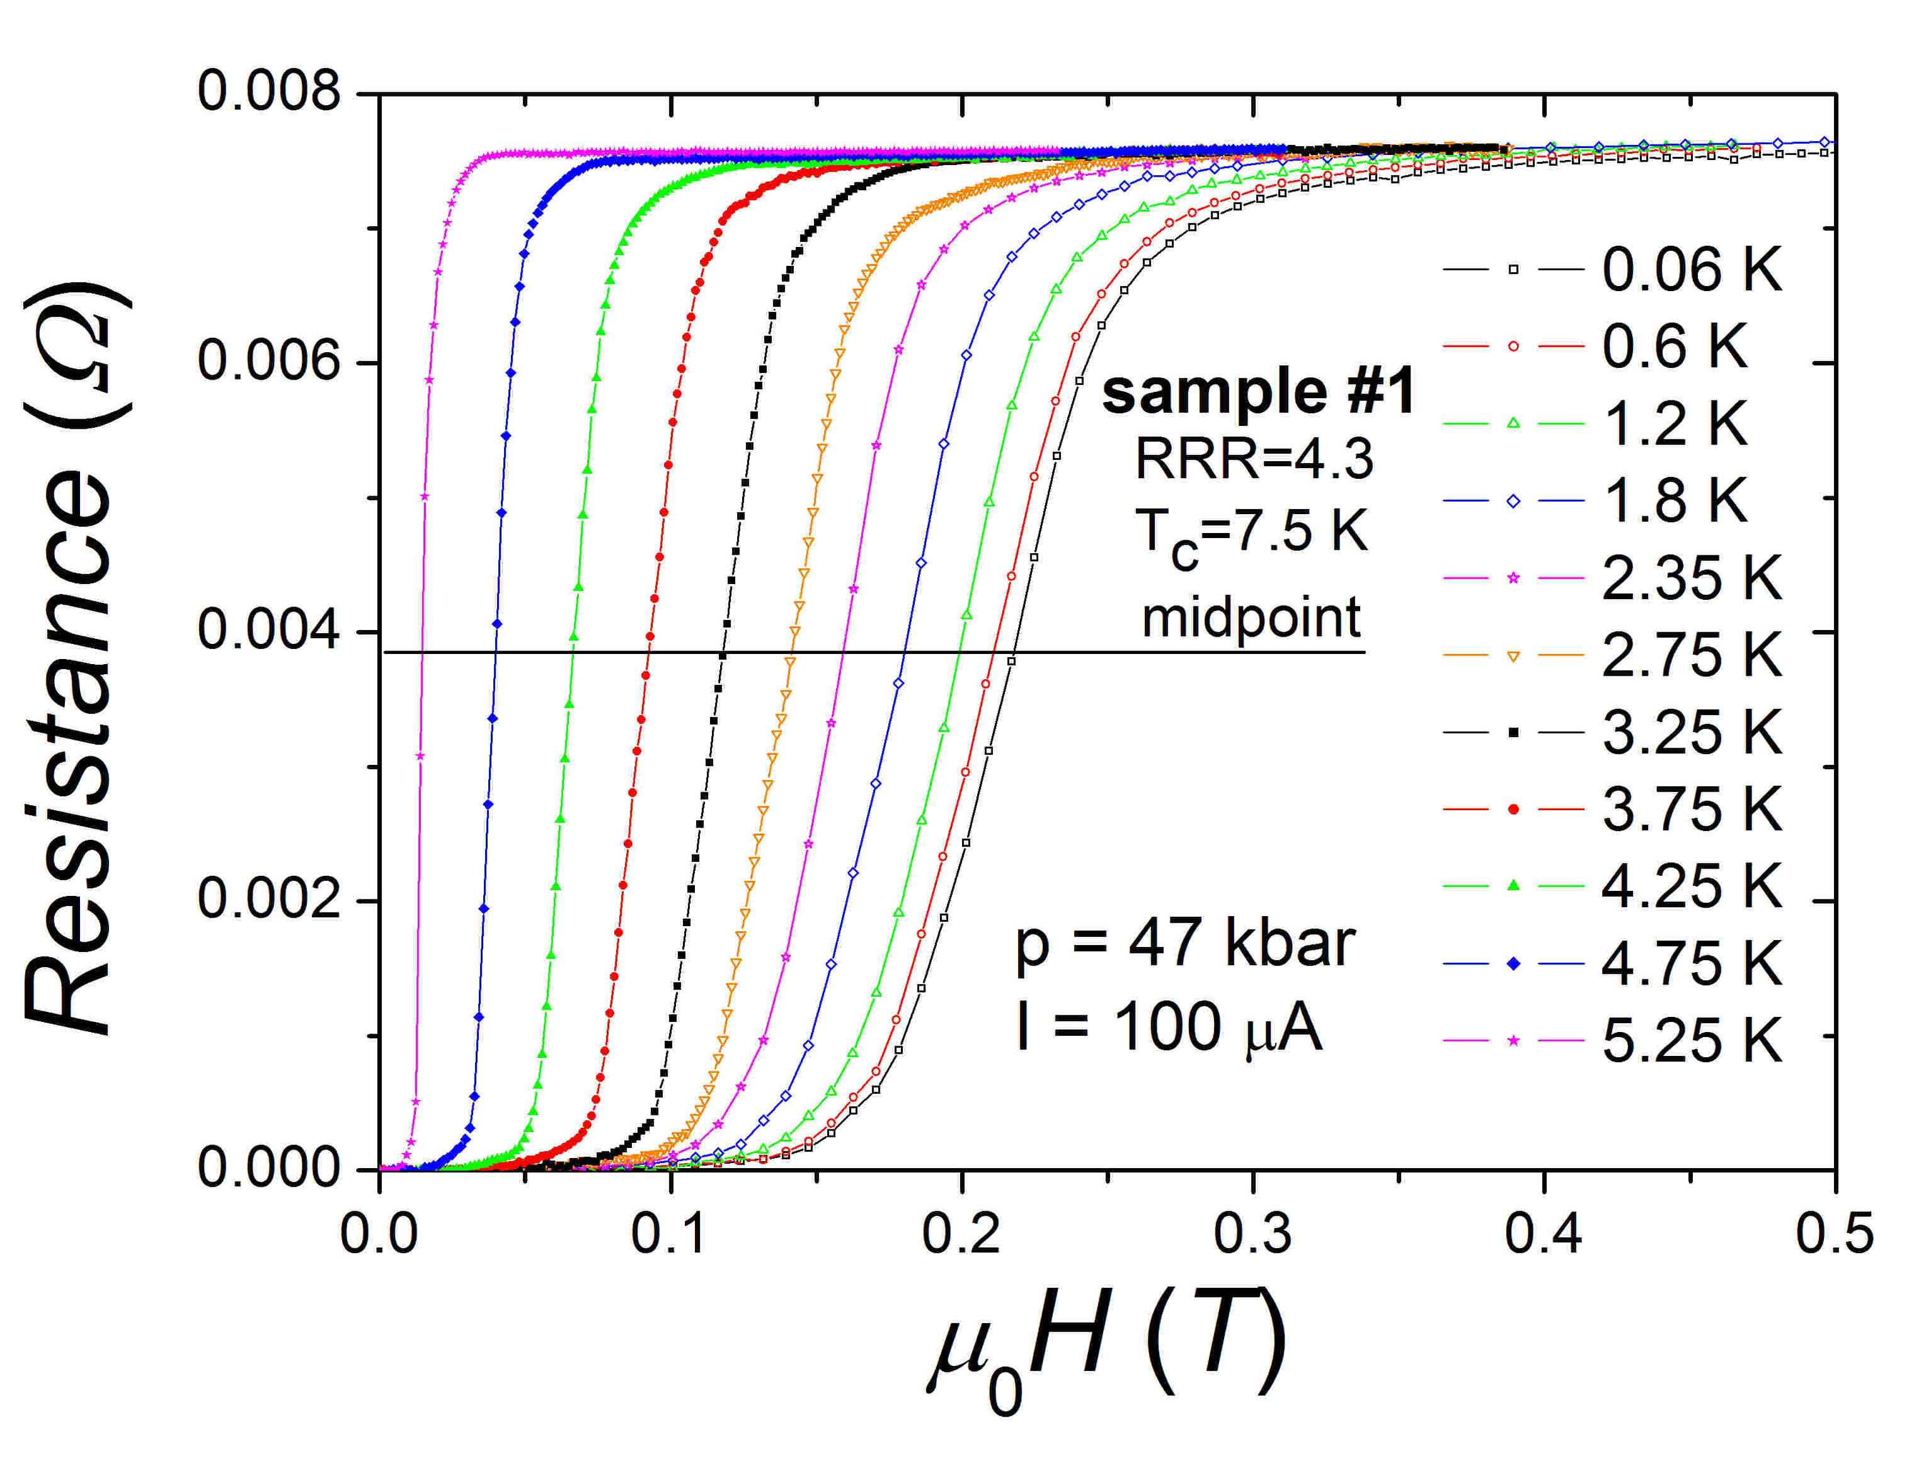
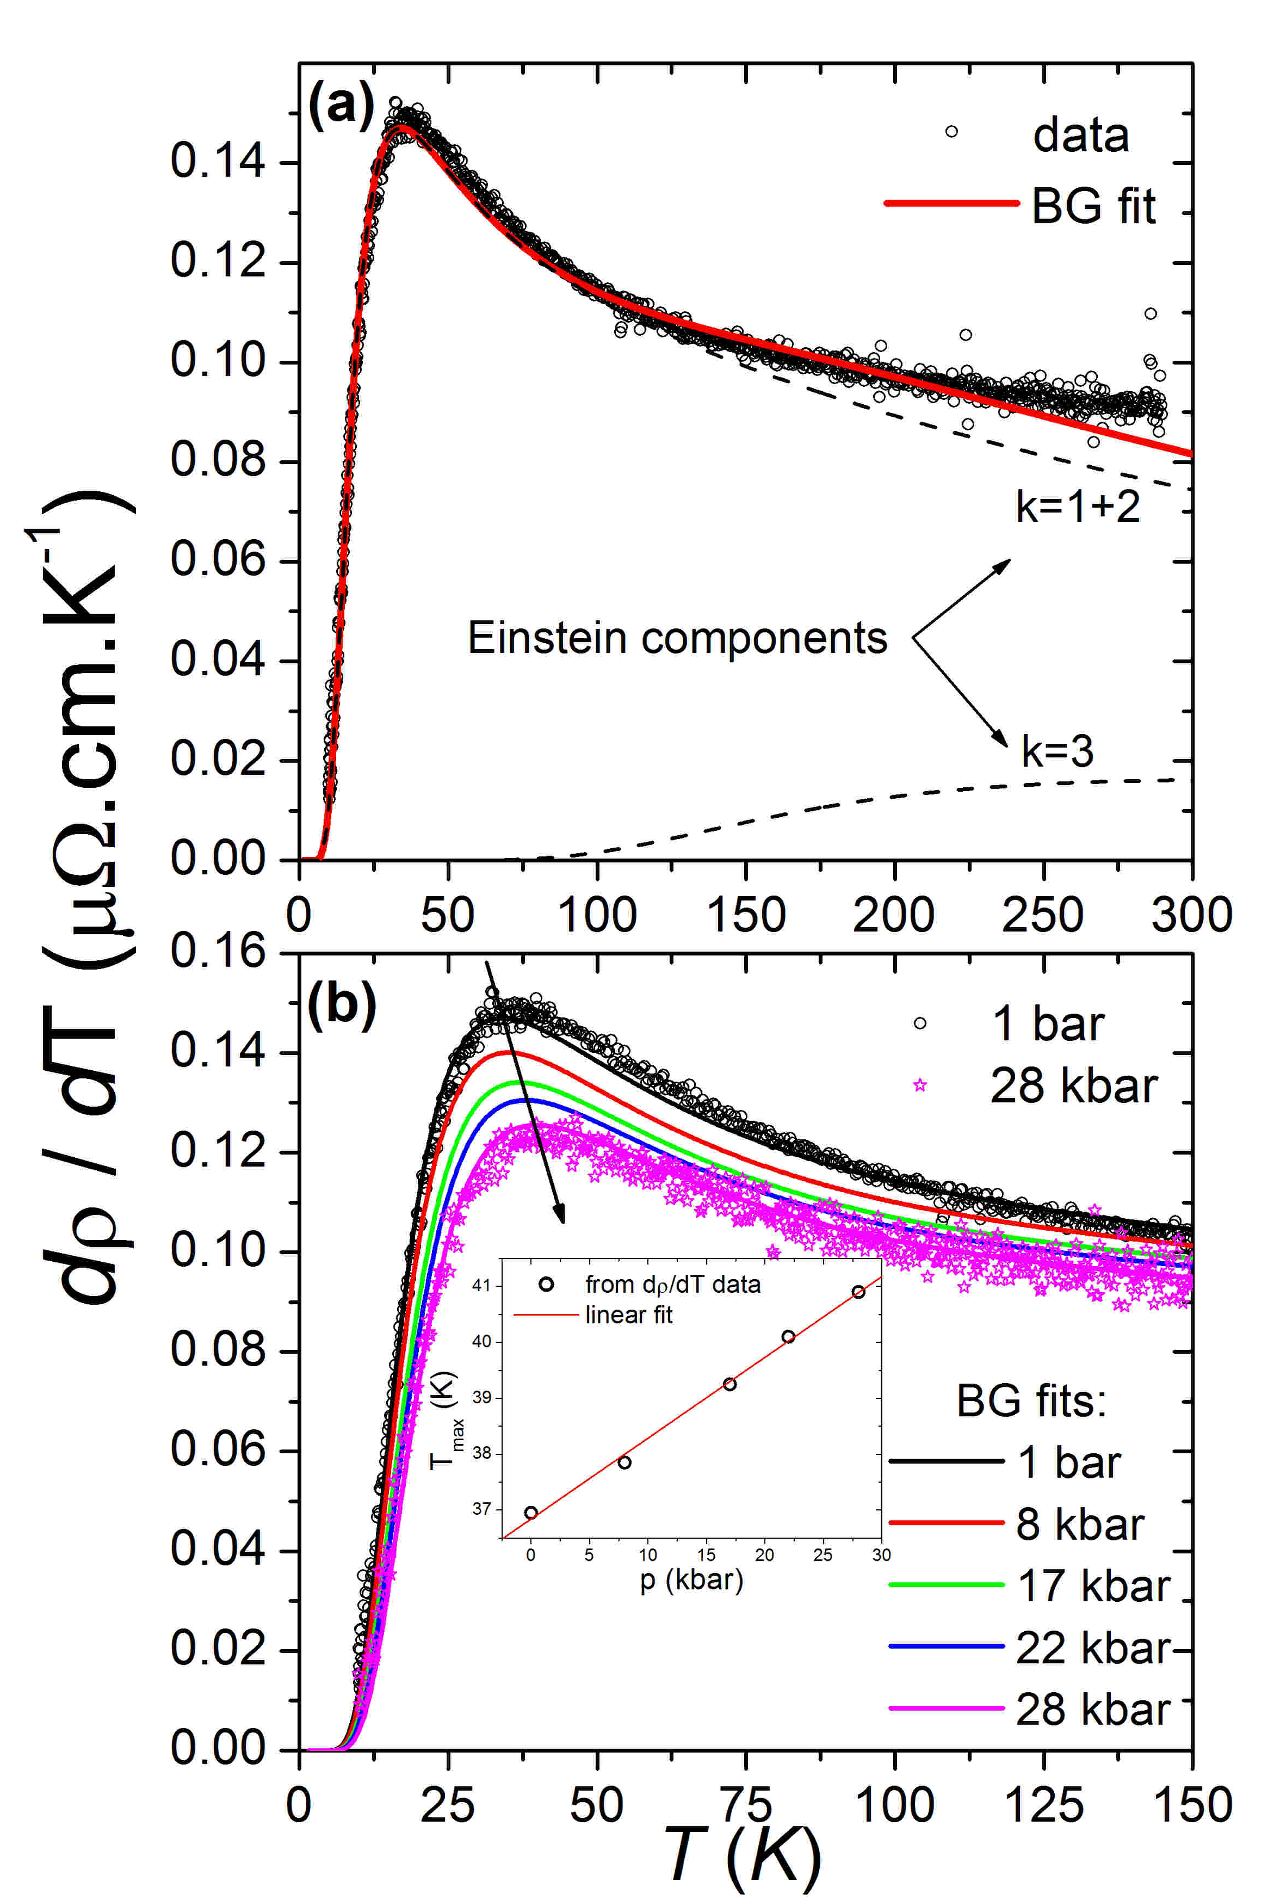
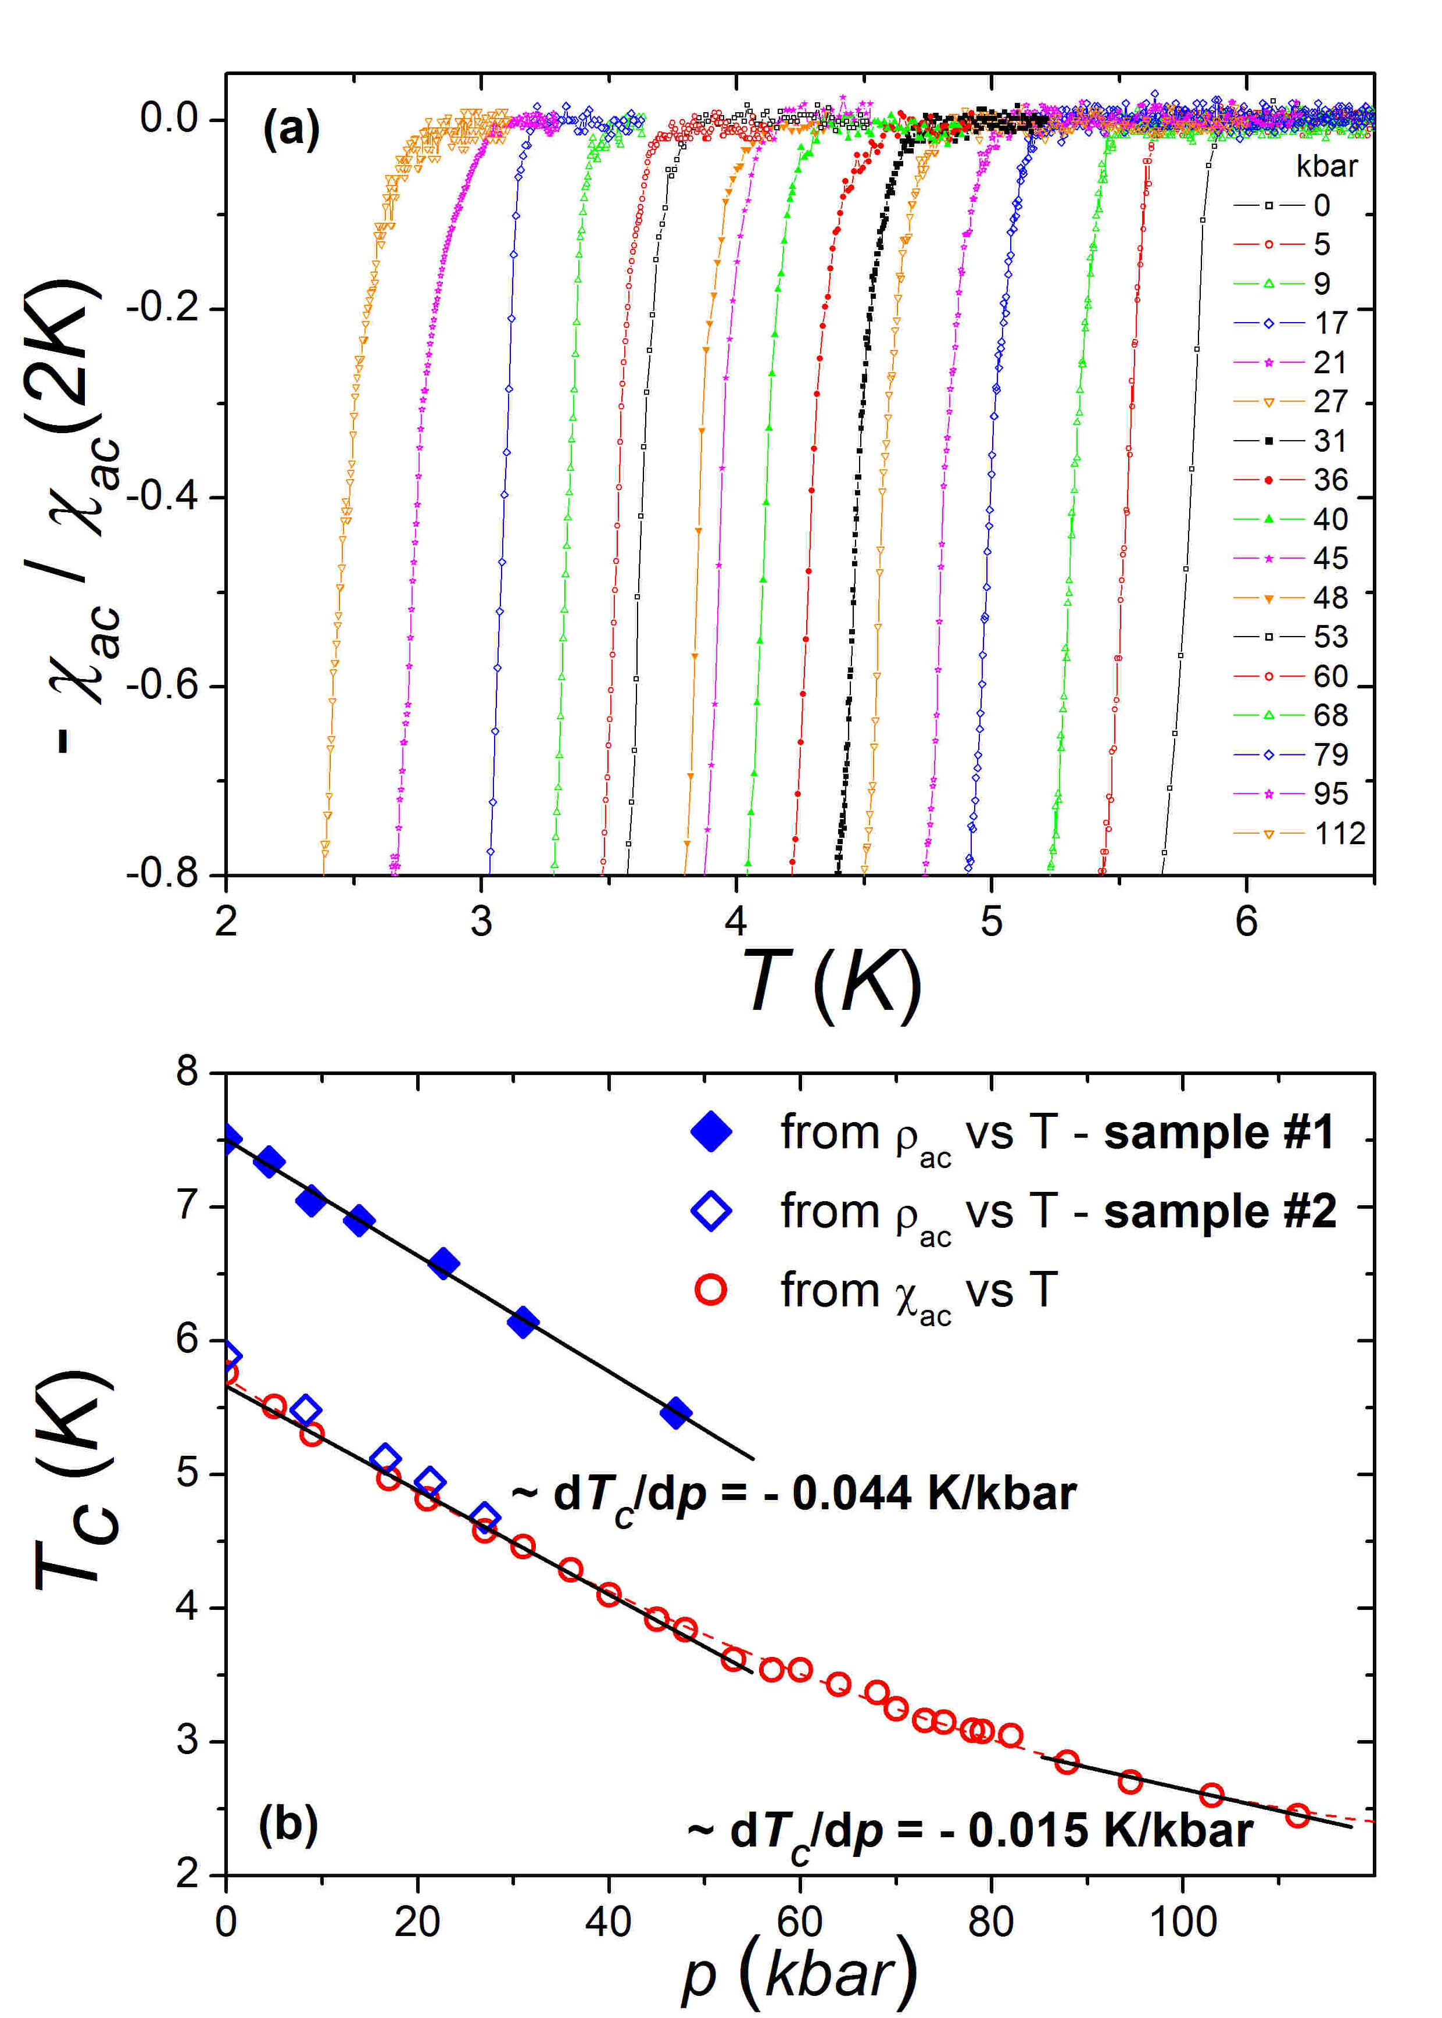
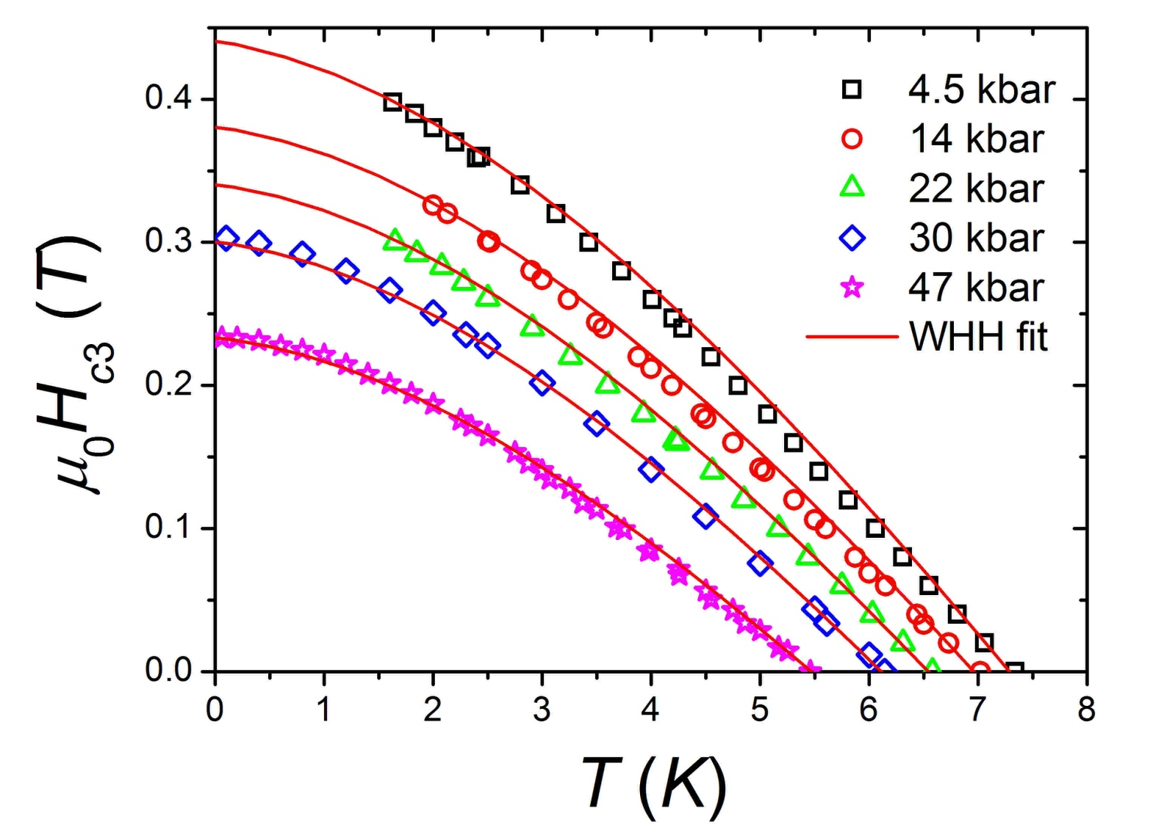
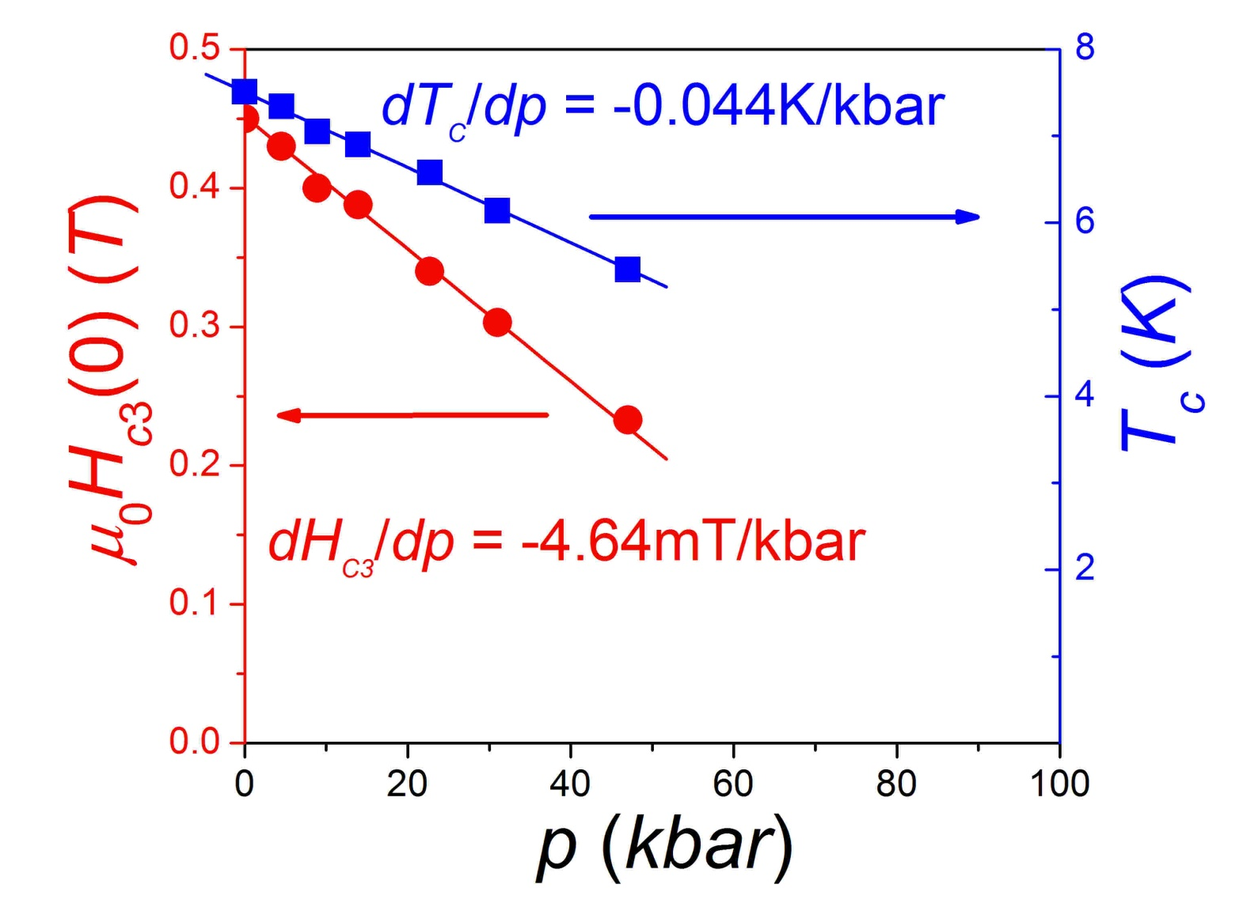
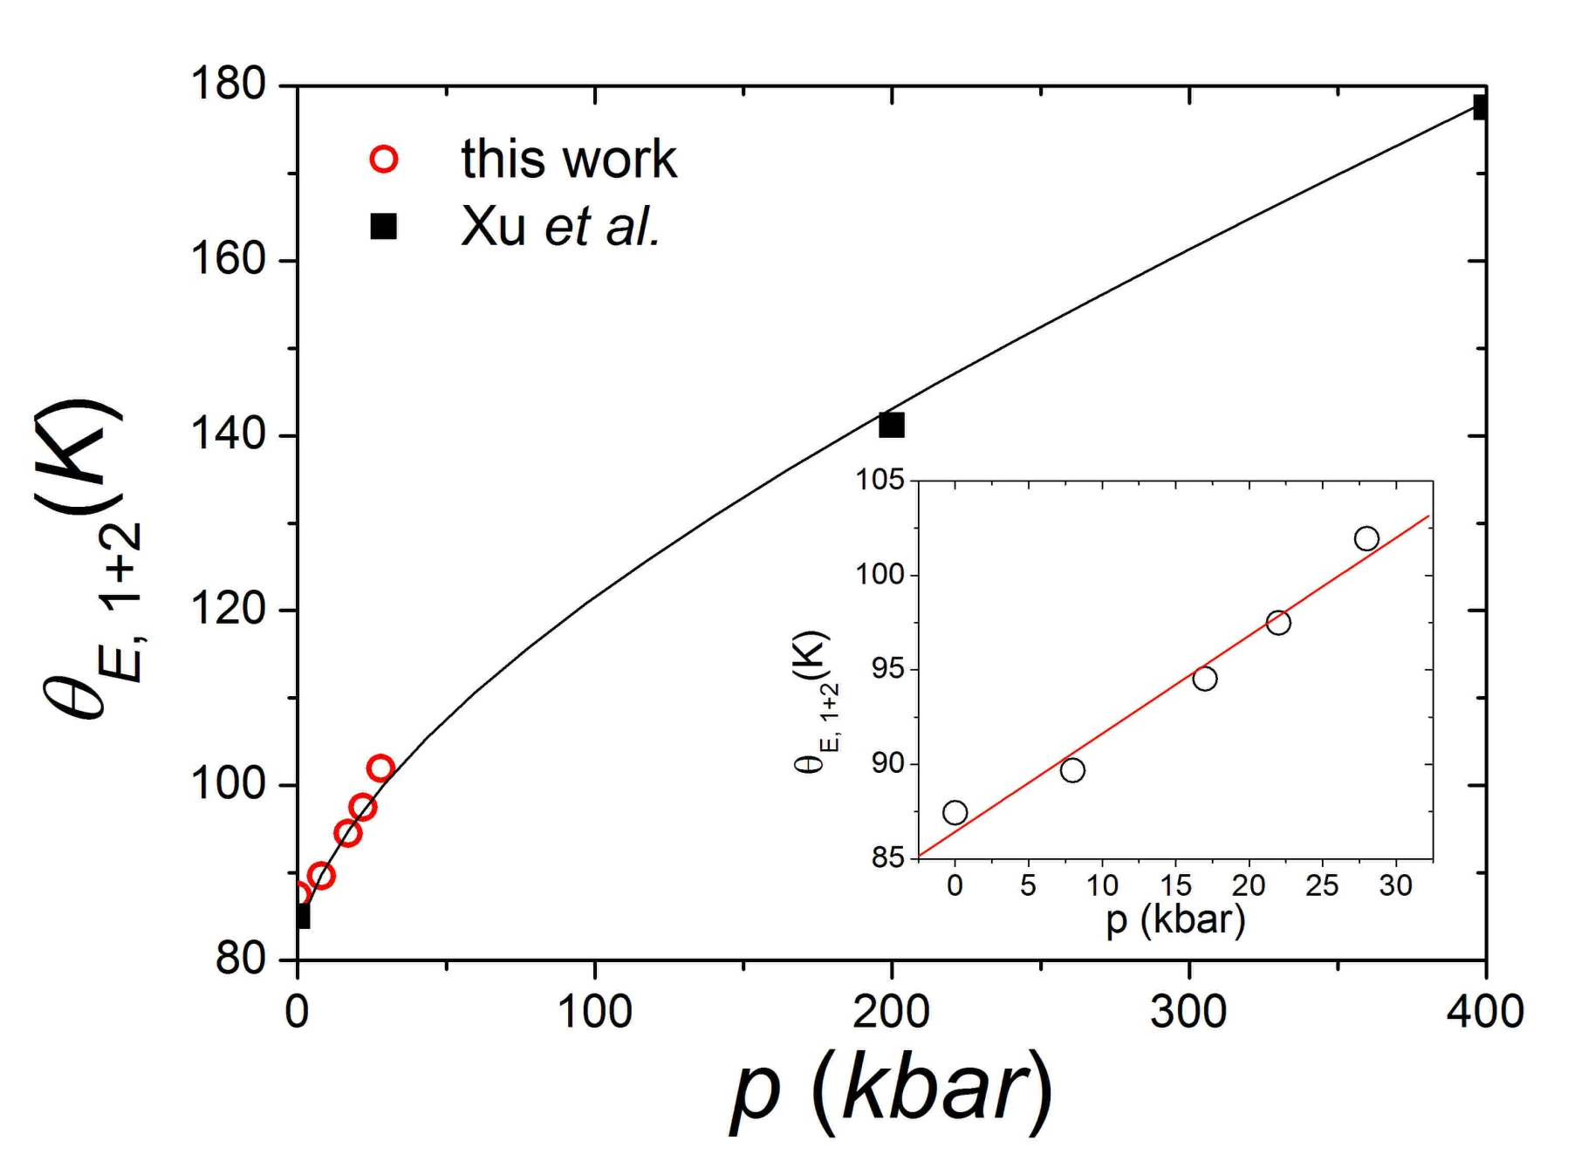
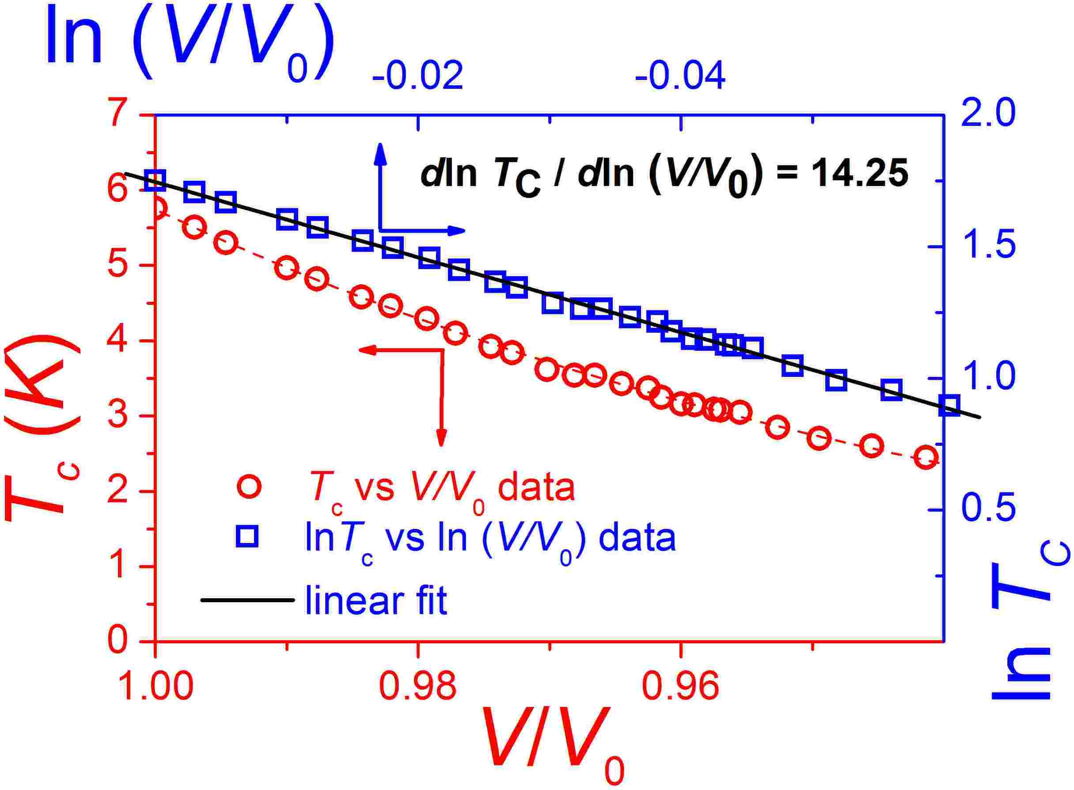

Slide 11
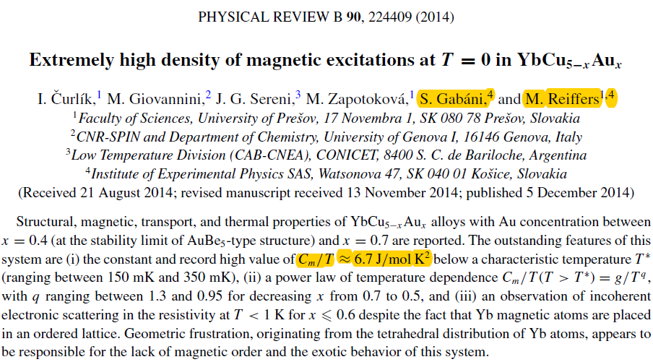
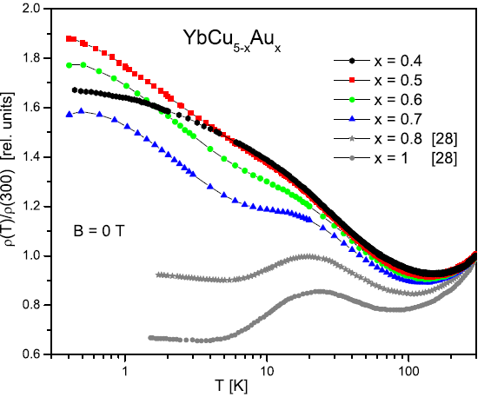
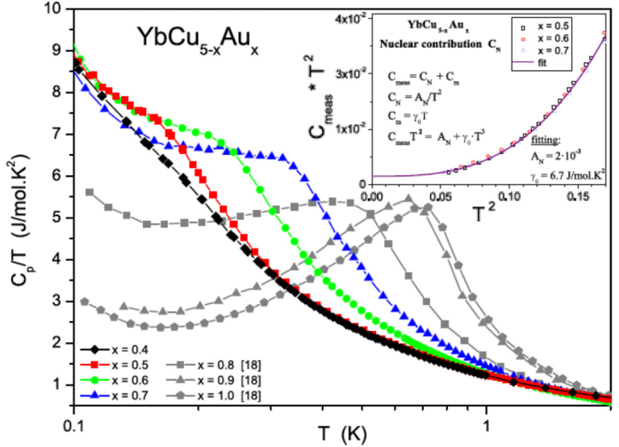
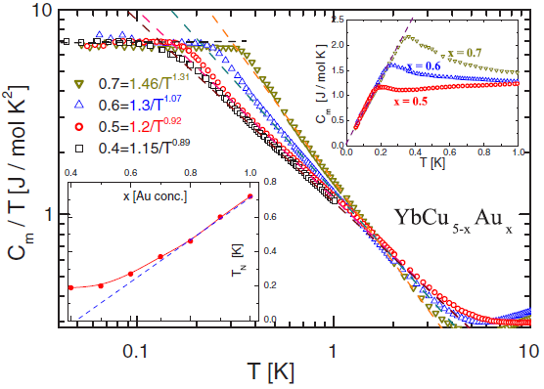

Slide 12
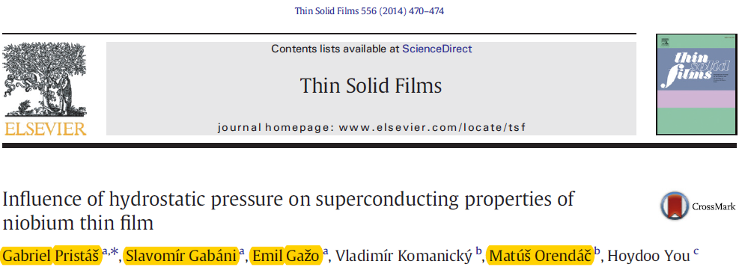
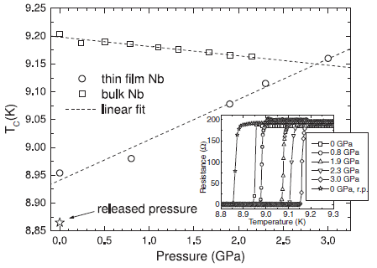
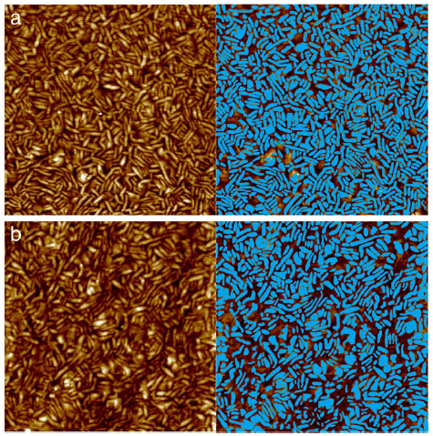

Slide 13
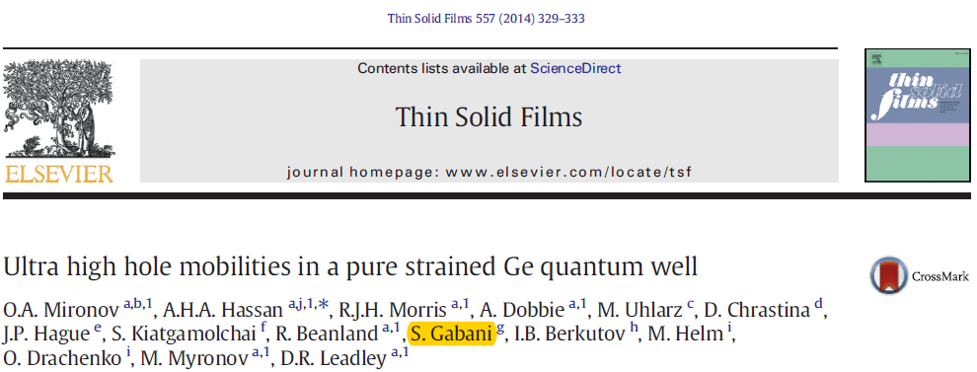
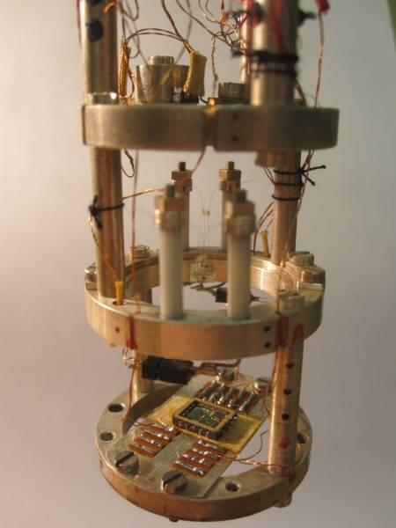
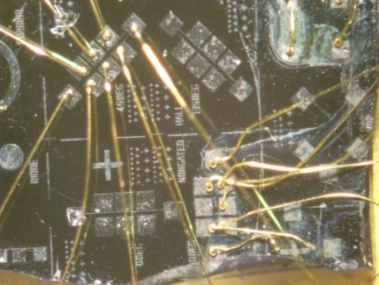

Slide 14
Laboratórium SCES v extrémnych podmienkach
OFNT ÚEF SAV, Park Angelinum 9
Problémy – experimentálne vybavenie, personálne zabezpečenie, ...
    experimentálne vybavenie je postačujúce, ale musí fungovať a byť využívané aj ďalšie roky
    nízke teploty a vysoké tlaky sú náročné na čas a stredné financie (cca 10 000,-ky Eur)
    potreba mladých ale šikovných a samostatných rúk (personálne zabezpečenie)
Vízie
    vízia na najbližšie 4 roky je jasná a vychádza z plánov projektov VEGA a APVV:
    pokračovať v štúdiu boridov vzácnych zemín v extrémnych podmienkach
    využívať čo najviac zariadení zakúpených zo ŠF
    užšie spolupracovať s teoretikmi
    zdokonaliť a zaviesť ďalšie nové metódy merania fyzikálnych veličín pri vysokých tlakoch
    štúdium nízkorozmerných magnetických a supravodivých systémov na báze REB_{x}
    štúdium povrchových stavov (napr. v topologických izolátoroch, frustrovaných magnetických systémoch metódou STM a STS (spektroskopie))

Slide 15
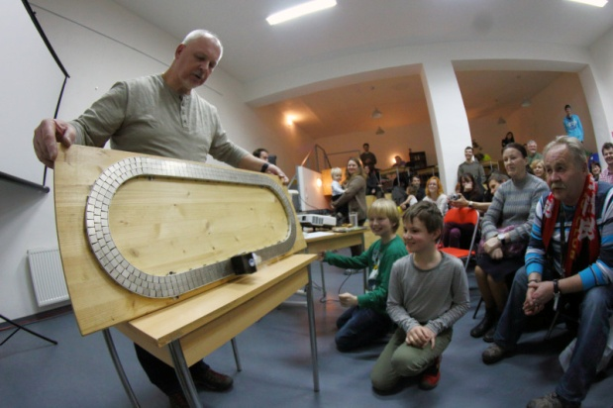
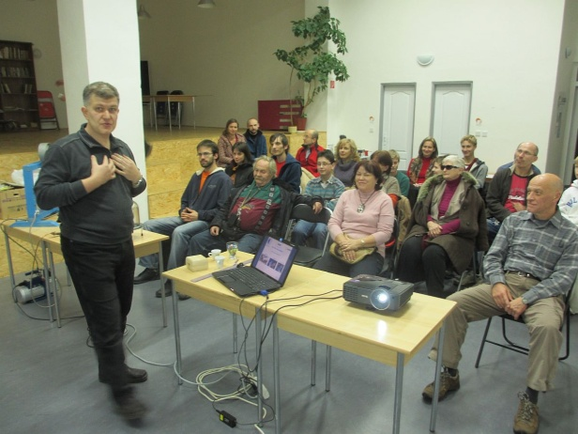
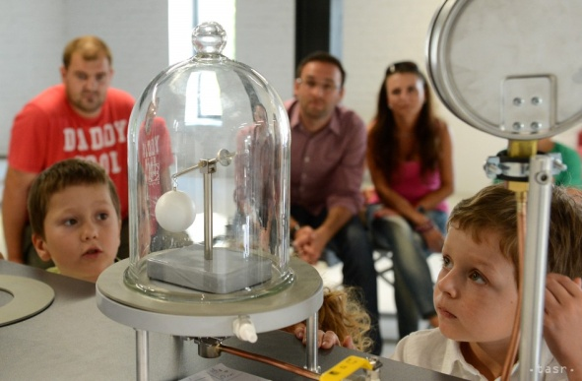
Laboratórium SCES v extrémnych podmienkach
OFNT ÚEF SAV, Park Angelinum 9
Popularizácia
28.9.2012 – Noc výskumníka, Optima Košice, Fyzika vákua a supravodivý vláčik
8.11.2012 – Deň otvorených dverí ÚEF SAV, Fyzika vákua a supravodivý vláčik
27.9.2013 – Noc výskumníka, Optima Košice, Horror vacui a supravodivý vláčik
26.11.2013 – Vedecká kaviareň: „Nič, ktoré neznamená, že nič neznamená.“
okt.-dec.2013 – Steel Park Košice, SC vláčik a vákuové experimenty (25 hodín)
jan.-sep.2014 – Steel Park Košice, SC vláčik a vákuové experimenty (75 hodín)
25.2.2014 – Vedecká kaviareň: „LHC – veľká chladnička“ (Gažo)
26.9.2014 – Noc výskumníka, Optima Košice, Horror vacui a supravodivý vláčik
13.11.2014 – Deň otvorených dverí ÚEF SAV, Steel Park Košice, levitujúci vláčik
28.3.2015 – Vedecký brloh: „Čarovný mrakodrap Lorda Kelvina.“
24.6.2015 – TA3, Veda na dosah
25.9.2015 – Noc výskumníka, Optima Košice, „Sila vákua.“ – prednáška
25.11.2015 – RWE team building, Hotel Atrium, Nový Smokovec
Výučba
Makroskopické kvantové javy, Flachbart, zimný semester, 2 hod./týždeň
Fyzikálne princípy medicínskej techniky, Flachbart, letný sem., 2 hod./týždeň
Fyzika vysokých tlakov, Gabáni, Pristáš, letný semester, 2 hod./týždeň
Materiály v extrémnych podmienkach, Gabáni, zimný sem., 2 hod./týždeň
bakalárky, diplomovky, dizertačky, oponentúry ...

